Slide 1
KAREL HAVLÍČEK BOROVSKÝ
Spisovatelé a ilustrátoři

Slide 2

NÁZEV: VY_32_INOVACE_ ČJ_20_KAREL HAVLÍČEK BOROVSKÝ
NÁZEV ŠKOLY: Základní škola a Mateřská škola Halže, příspěvková organizace
AUTOR: Mgr. Hana Fukalová
TEMA: Život a dílo
ČÍSLO PROJEKTU: CZ.1.07/1.4.00/21.3551

Slide 3
ANOTACE
Materiál je určen pro výuku v předmětu Český jazyk – literární výchova, pro žáky 4. a 5. ročníku
Seznamuje žáky s životem a dílem K. H. Borovského
Vysvětluje pojem satira, epigram
Prezentace je určena pro použití na interaktivní tabuli

Slide 4
CITACE
http://cs.wikipedia.org/wiki/Soubor:Jan_Vil%C3%ADmek_-_Karel_Havl%C3%AD%C4%8Dek_Borovsk%C3%BD.jpg
http://cs.wikipedia.org/wiki/Karel_Havl%C3%AD%C4%8Dek_Borovsk%C3%BD
http://cs.wikipedia.org/wiki/Soubor:Brixen-Havl%C3%AD%C4%8Dek%27s_house3.JPG
http://cs.wikipedia.org/wiki/Satira
http://cs.wikipedia.org/wiki/Soubor:The_Simpsons_Logo.svg
http://cs.wikipedia.org/wiki/Epigramy
http://cs.wikipedia.org/wiki/Kr%C3%A1l_L%C3%A1vra_(b%C3%A1se%C5%88)
Galerie Klipart MS Office

Slide 5
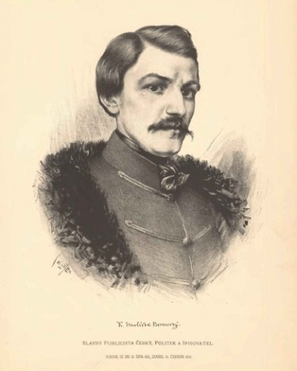
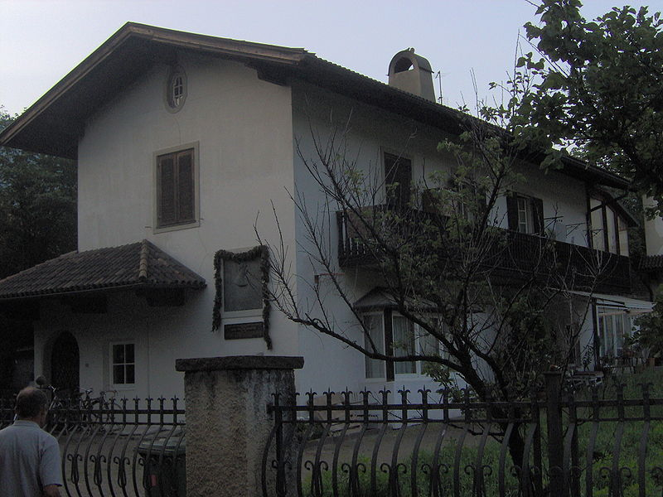
KAREL HAVLÍČEK BOROVSKÝ
* 31. října 1821 v Borové u Přibyslavi
† 29. července 1856 v Praze
Básník, novinář, ekonom, politik
Zakladatel satiry
Byl vlastenec, pro své politické názory sledován, souzen a poslán do vyhnanství do Brixenu (v dnešním Rakousku)
Po návratu onemocněl a zemřel

Slide 6

SATIRA
Literární žánr, který využívá komičnosti, výsměchu, ironie ke kritice nedostatků a záporných jevů
V Borovského tvorbě je příkladem dílo Epigramy, což jsou krátké veršované básničky kritizující církev, státní moc, ironizuje vlastenectví, umění i lidské vlastnosti
Současným příkladem satiry, je například kreslený seriál Simpsonovi
Jehly, špičky, sochory a kůly
stesal
skoval
zostřil
sebral
kvůli vojně s hloupostí a zlobou místo šavel
Borovský Havel
Nechoď, Vašku, s pány na led,
mnohý příklad známe,
že pán sklouzne a sedlák si
za něj nohu zláme.
Odkud vzalo - zkouším žáky -
jméno Rakous počátek?
Od raků, neb oni taky
chodí pořád nazpátek.

Slide 7
KRÁL LÁVRA
Satirická skladba, jejíž námětem je stará irská pověst o králi s oslíma ušima, ale přizpůsobená českému prostředí.
Stopy K. H. Borovského v západních Čechách jsme neobjevily, přesto při pozorném poslechu Krále lávry objevíte dvě západočeská města
Po kliknutí na výše uvedený odkaz si poslechneme recitaci skladby
Karlovy Vary
Sušice

